Slide 1
Grabación de su práctica Educativa

Slide 2
Antes de la grabación de video
La grabación de video se realiza cuando el Docente se encuentre preparado para hacer dicha grabación, es indispensable que este tranquilo al momento de hacerlo, haber preparado la clase con anterioridad ayuda a que todo sea un éxito.
Realizaremos una practica para que al momento de grabar todo sea mas fluido.

Slide 3
Requerimientos técnicos
Contamos con cámaras profesionales en formato Full HD, micrófonos inalámbricos y boom, trípodes con cabezal fluido para lograr movimientos sutiles , iluminación led si así se requiere, reloj cronometro, edición online.
Una vez realizado el video en post-producción realizamos los cortes que son necesarios y los dejaremos en un solo archivo el cual lo subiremos a la pagina donde corresponde.

Slide 4
Alistamiento de la grabación
Contamos con claquetas o avisos para la grabación, ya que es importante que el personal externo sepa que estamos grabando para evitar filtraciones de audio y distracciones que dañarían la grabación.
Realizamos la hoja de identificación del docente.
Previa coordinación del salón a grabar para tener en cuenta la posición de la camara e iluminación.

Slide 5
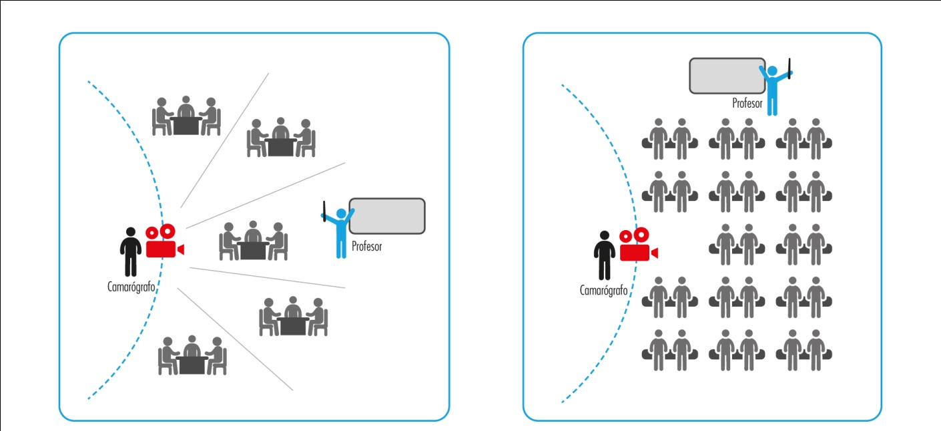
Ubicación de la cámara

Slide 6
Grabación Testimonio introductorio
Transcurridos los 5 segundos denidos para la identicación de su grabación, inicie el testimonio introductorio de
su práctica educativa. Este momento, debe tener una duración máxima de tres a cinco minutos.
En este testimonio, presente el contexto general de su clase. Deberá incluir una breve descripción sobre:
El contexto social, económico y cultural de la institución educativa
Las características generales del grupo de estudiantes,
Los propósitos de la clase, y
El tema y los contenidos que serán abordados durante el desarrollo de la clase

Slide 7
Desarrollo de la clase
Durante este momento deberá mostrar el desarrollo de su clase, donde se pueda evidenciar la secuencia de actividades propuestas para cumplir con los objetivos de enseñanza y aprendizaje establecidos en su planeación.
La grabación del desarrollo de su práctica, debe tener una duración entre 40 y 50 minutos.
Se realiza la grabación del desarrollo de su práctica de forma continua, y por ningún motivo se detiene la grabación. Si se detecta que el video ha sido alterado, editado o modicado, este será asumido por el ICFES como un video que no cumple las condiciones de calidad de la grabación.

Slide 8
Testimonio de cierre
Al finalizar el desarrollo de su práctica, realice una reflexión breve descripción de los siguientes aspectos:
Las metodologías o estrategias utilizadas que considera aportaron en mayor grado al cumplimiento de los propósitos de la clase
Los avances que vio en el grupo de estudiantes durante la clase desarrollada
Los cambios que haya introducido en su clase con respecto a la planeación
Los aspectos de la planeación qué podría mejorar para favorecer los aprendizajes del grupo de estudiantes, y
Las situaciones o circunstancias que hayan afectado el desarrollo de la clase y la forma como las resolvió.

Slide 9
Después de la grabación
Se realiza una post-producción en la cual editaremos el inicio y fin, crearemos un archivo con el numero de cedula, para subirlo a la pagina que corresponde, allí responderá las siguientes preguntas:
Desarrollo temático de la clase.
Planteo los propósitos, objetivos o fines de la clase
Relación de la planeación de esta clase con el plan de estudios y el plan de área
Describa como su planeación se relaciona con el PEI de su institución

Slide 10
Después de la grabación
Describa como organiza los contenidos de su clase a partir del nivel y particularidades de sus estudiantes
Mencione todos los aspectos y criterios que tiene en cuenta para la planeación de la clase (por ejemplo conocimiento disciplinar, experiencia, contexto, PEI lineamientos
Materiales y recursos que va a utilizar durante la clase.
Describa como va a realizar el proceso de evaluación y retroalimentación de la clase.
Describa las metodologías y/o estrategias para el desarrollo de la clase (como desarrollara las actividades durante la clase )

Slide 11
Cargue del video en la plataforma
En las fechas asignadas por el ICFES para este proceso, deberá cargar el video en el sitio web http://plataformaecdf.icfes.gov.co
Recuerde cargar el video en la plataforma en las fechas estipuladas. La plataforma no le permitirá realizarlo en otras fechas y por tanto, NO podrá continuar el proceso de evaluación.

Slide 12
Fin de nuestros servicios
Esta evaluación tendrá un enfoque cualitativo, que implicará consideraciones acerca del contexto en el cual se desempeña el educador, se centrará en la valoración del que hacer del educador en el aula o en los diferentes contextos en los se ponga en evidencia su capacidad de interactuar con los actores de la comunidad educativa, en el marco del Proyecto Educativo Institucional.

